Slide 1
БАКТЕРИЈЕ
Професор: Наталија Срдић

Slide 2
Нема мијеста на којем бактерије не живе. Када су изложене високој температури и сунчевој свијетлости бактерије се учауре у бактеријске споре (и тако преживљавају неповољне услове).
Видљиве су само под микроскопом, различитог су облика: лоптасте (коке), штапићасте (бацили), увијене (спирале).

Slide 4
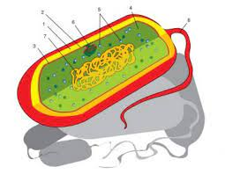
Граћа бактерија
Бактерије су прокариотски организми.
Имају ћелијску мембрану и цитоплазму али немају оформњено једро.

Slide 5
Гдје живе бактерије?
Неке бактерије живе на лешевима животиња, опалом лишћу, између животиња и изазивају трулење, те бактерије називају се САПРОФИТЕ БАКТЕРИЈЕ.
Сапрофитне бактерије живе у цријевима човјека и животиња и својим присуством учествују у варењу хране.
Неке хетеротрофне бактерије живе на живим организмима и изазивају болести то су ПАРАЗИТСКЕ БАКТЕРИЈЕ.

Slide 6
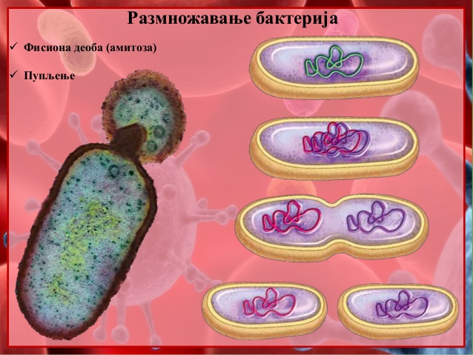
Најчешћа обољења код човјека изазвана бактеријама су: запаљење плућа, куга, колера, дифтерија, ботулинум.
Како се бактерије размножавају?
Најчешће се размножавају бинарном диобом-дијељењем и пупљењем.

Slide 7
Како спријечити бактеријско обољење и како се лијечити?
Ако сте болесни останите код куће док траје период инкубације!
Редовно перите руке!
Редовно провјетравајте просторије у кући!
Једите витамине, воће и поврће!
Бактеријска обољења лијече се АНТИБИОТИЦИМА!

Slide 8
